Slide 1
ماشینهای الکتریکی سه فاز
استاد : علی صادقی زاده

Slide 6
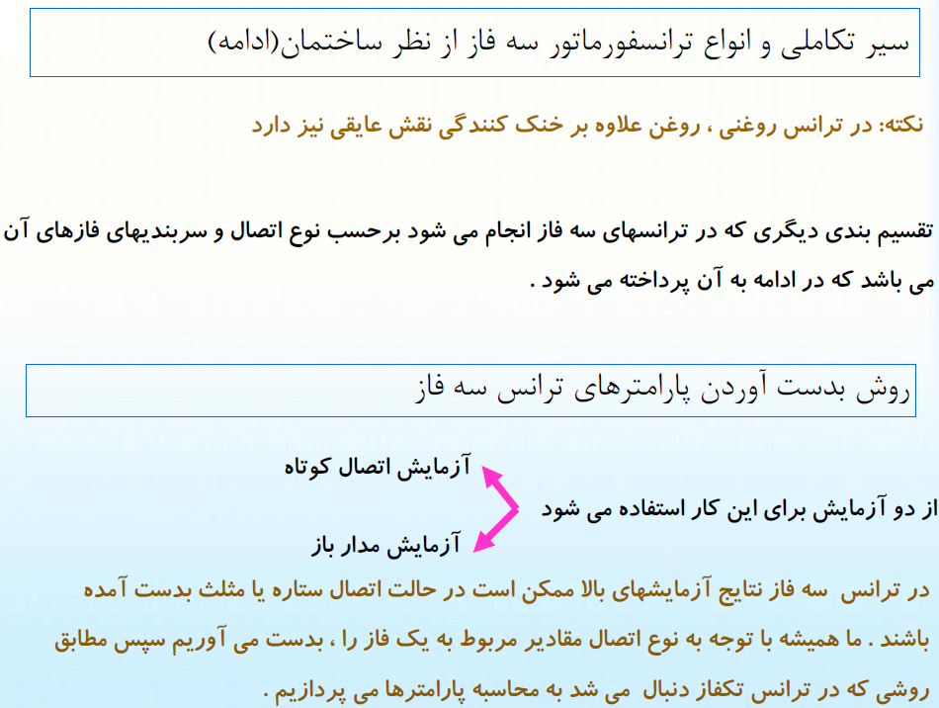

Slide 21
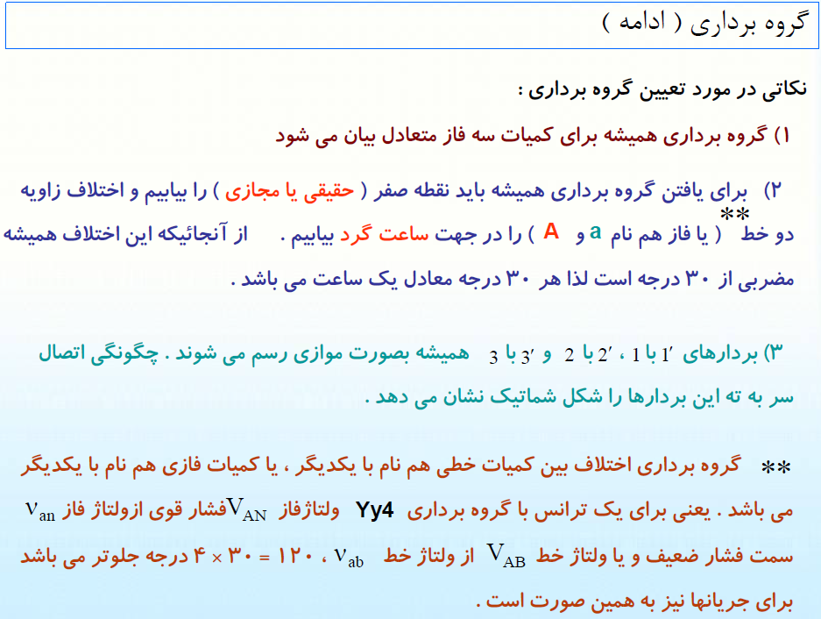

Slide 26
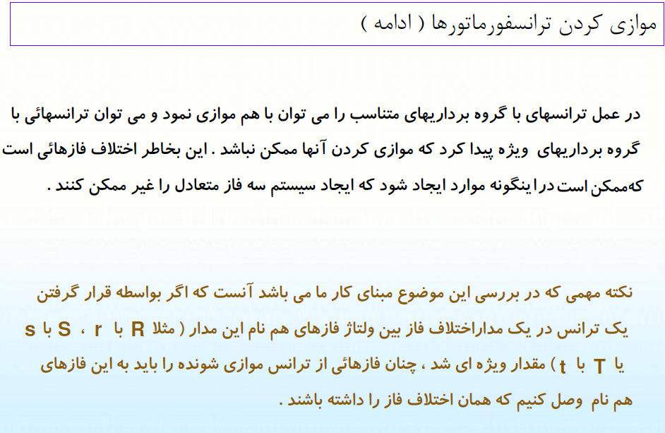

Slide 28
